Slide 1
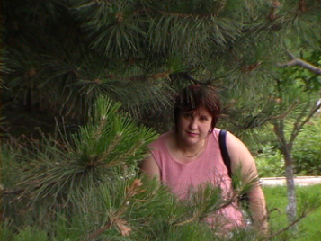
Обобщение опыта по теме «Работа над предложением как средство развития речи младших школьников на уроках русского языка».
учителя начальных классов
МБОУ СОШ №3 г.Невельска
Дарькиной Елены Леонидовны

Slide 2
Предложение как средство развития речи на уроках русского языка.
Современная программа начальной школы основной целью обучения русскому языку ставит развитие речи и мышления младших школьников, осознание элементов грамматического строя русского языка, воспитание любви к родному языку и привитие интереса к его познанию.
Актуальность этой темы заключается в том, что первые шаги на пути познания родного языка всегда самые сложные. От того, как будут сформированы азы речевого развития на начальном этапе обучения, во многом зависит дальнейшее успешное обучение любой школьной дисциплине.

Slide 3
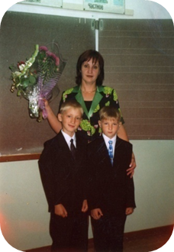
Цель исследования –
систематизация знаний в области
изучений предложения в начальной
школе.
Объект исследования –
познавательная деятельность
учащихся, направленная на усвоение младшими школьниками единиц языка в процессе их функционирования в речи.
Предмет исследования - процесс изучения младшими школьниками предложения в условиях функционирования данной единицы в тексте.

Slide 4
ЗАДАЧИ
установить степень разработанности различных аспектов проблемы в психолого-педагогических, лингвистических и методических исследованиях
охарактеризовать теоретические основы работы над предложениями в начальной школе;
изучить лингвистические основы предложения
проанализировать психолого-педагогические особенности изучения предложения в начальной школе
провести анализ программ, учебников для начальной школы и научных статей по данной проблематике

Slide 5
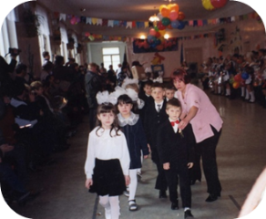
Предложение — это грамматически оформленная по законам языка целостная (т. е. неделимая далее на речевые единицы с теми же основными структурными признаками) единица речи, являющаяся главным средством формирования, выражения и сообщения мысли.
По выражению французского синтаксиста ЛьюТеньера, предложение представляет собой «маленькую драму», которая включает в себя действие (обозначаемую сказуемым ситуацию),
действующих лиц (подлежащее)
и обстоятельства (второстепенные члены).

Slide 6
ПРЕДЛОЖЕНИЕ
По цели высказывания
По синтаксической структуре
По грамматическому строению
По интонации

Slide 7
Выражая коммуникативные значения, говорящий стремится сделать свое сообщение максимально удобным для восприятия адресата.
Тема представляет собой исходный пункт сообщения, то, «о чем» говорится в предложении.
ОТЕЦ ПОЕХАЛ НА РАБОТУ.
Рема включает основное содержание сообщения, то, «что» в нем говорится.
НА РАБОТУ ПОЕХАЛ ОТЕЦ.

Slide 8
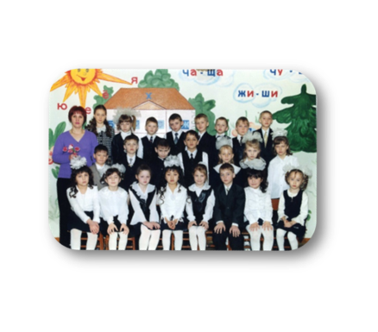
Изучение темы «Предложение» в рамках ФГОС
В работе над предложением в начальных классах
условно выделяются пять направлений:
1. Формирование грамматического понятия
«предложение».
2. Овладение учащимися структурой предложения.
3. Формирование у учащихся умения пользоваться в своей речи предложениями, разными по цели высказывания и по интонации.
4. Развитие умения точно употреблять слова в предложении.
5. Формирование умения оформлять предложения в письменной речи.

Slide 9
Собери бусы
сильный
в
нос
мороз
береги

Slide 10
ПОПРОБУЙ ОТГАДАЙ
ВТЕТРАДИЯБЫВАЮ
КОСАЯИПРЯМАЯ
ВДРУГОМСОВСЕМЗНАЧЕНИИ
ЯПЛАНКАДЛЯЧЕРЧЕНИЯ
ИНАКОНЕЦПОРОЮ
ВШЕРЕНГУВАСПОСТРОЮ

Slide 11
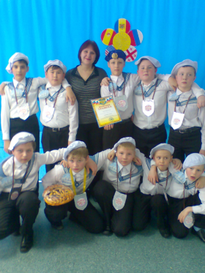
МУЗЫКАЛЬНЫЙ ДИКТАНТ
Это очень интересно…
От кого река бежит…
Это очень интересно…
Что в трамвае дребезжит…

Slide 12
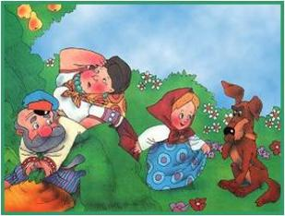
Мир наоборот
Дым столбом валил в трубу,
Месяц с неба выл на пса,
Птицы пугало пугали,
Ела кошку колбаса.

Slide 13
Конструктор
кот
сиамский кот весело смотрел
Сиамский кот весело смотрел на мышь.
сиамский кот
сиамский кот смотрел

Slide 14
Зашифрованное слово
А
Жили дружно дед да баба.
Раз поехал дед за рыбой. Поймалась
рыбка. Везет ее дед домой.
Едет он и вдруг видит. о Лисичка лежит. Свернулась она калачиком. Дед слез с воза. Подошел дед к лисе. Она не шелохнется.
Взял дед ее и положил на воз. о Едут.
Лиса не спит. Стала рыбу сбрасывать с воза. Выбросила всю рыбу. ц Лисичка убежала. Приехал дед домой. ы Выбежала старуха. Старик хотел воротник подарить. Нет
воротника для старухи, нет и рыбы.
к
М
п
р
з
в
й
л
ю
д
ч
э
щ
ж
ф

Slide 15
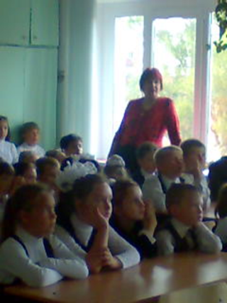
ЗАПОМИНАЙКА
Семь вопросов – просто чудо!
Их запомнить просто так:
Где? Когда? Куда? Откуда?
Почему? Зачем? и Как?

Slide 16
МЕТОДИЧЕСКИЕ РЕКОМЕНДАЦИИ
Вычленение предложений из потока речи.
Редактирование – восстановление правильных границ предложения.
Конструирование предложений из отдельных слов.
Распространение заданных предложений с помощью дополнительных вопросов.
Творческие упражнения.
Распространение предложения.
Восстановление деформированного предложения.
Деление сплошного текста на предложения.
Анализ предложения и составление его схемы.
Составление предложений по данной учителем схеме или по вопросам.
Составление рассказа с последующим анализом предложений определенной структуры.

Slide 17
СРАВНИТЕЛЬНЫЙ АНАЛИЗ ОШИБОК

Slide 18
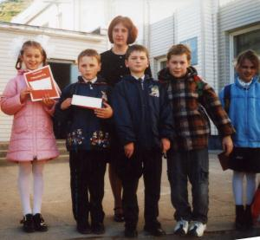
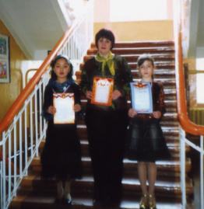
ПОБЕДИТЕЛИ РАЙОННЫХ ОЛИМПИАД ПО РУССКОМУ ЯЗЫКУ
2002 – НИЖНИК ОЛЬГА – 1 МЕСТО
ЛИТВИНОВ АНДРЕЙ – 2 МЕСТО
2006 – Ю ЯНА - 1 МЕСТО
ЕРМАКОВА ДАРЬЯ – 3 МЕСТО
2010 – МОСКВИНА ЕКАТЕРИНА – 1 МЕСТО

Slide 19
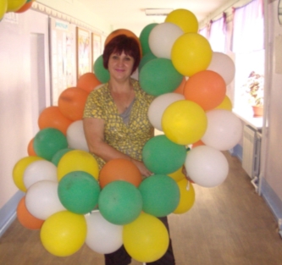
Заключение
Вслед за изменениями в образовании происходят изменения и в методике. В школьной практике применяются новые научные теории, но делать это необходимо аккуратно, не перегружая школьную программу.
Итак, работа над предложением на современном этапе открывает перспективы дальнейшего усовершенствования
программы и учебников по
синтаксису русского языка для
начальных классов.
Важную роль в этом процессе
играет учитель, от объема его
научных знаний зависит
наличие(отсутствие) у учеников
интереса к родному языку.

Slide 20
Спасибо за внимание

